Slide 1



웹서버 구축 프로그래밍
13. MYSQL 활용(2) – 회원관리
2021년 11월
컴퓨터공학과 유 갑상 교수

Slide 2
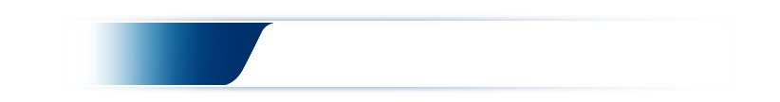
Part3
29. 회원가입 처리
1교시 : 프로그램 설명
1.
회원 가입 - 디자인
2.
회원가입 / 로그인

Slide 3
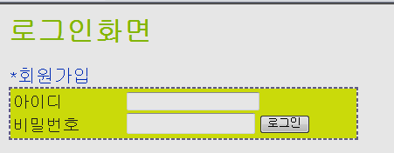
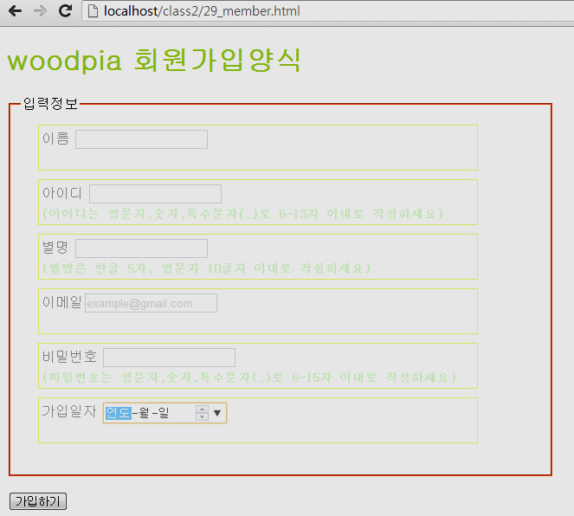
1. 회원가입
29. 회원가입 처리
I. 회원관리 프로그램 모듈 구성
1) 로그인 화면에서 사용자가 ‘회원가입’을 클릭하면 회원가입화면으로 이동
2) 회원 가입시 입력한 내용은 필수정보로 간주하고, 입력이 완료되면 “가입하기”눌러서 member테이블에 저장
3) 참고로 member 테이블은 id중복입력을 막기 위해 기본키로 설정 –코드로 입력하여 sample DB에 생성
29_login.html
29_member.html
29_authlogin.php
Member 테이블
29_membertable.php
필드명 | 타입 | 자릿수 | 비고
irum | varchar | 10 | Nut null
id | varchar | 13 | 기본 키
nicname | varchar | 10 | Nut null
email | varchar | 30 | Nut null
pwd | varchar | 15 | Nut null
regdate | date
29_memberinput.php

Slide 4
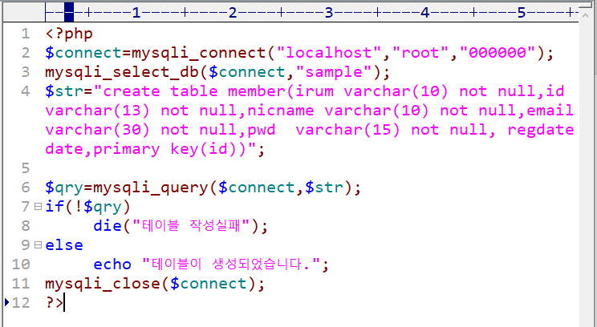
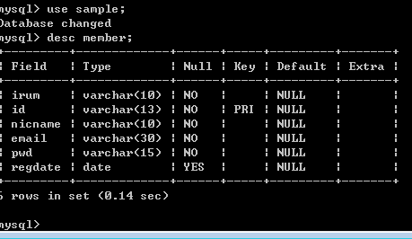
1. 회원가입
29. 회원가입 처리
1. 회원정보 관리를 위한 테이블 구성
- PHP 프로그램 으로 SAMPLE DB에 member 테이블을 생성한다.
29_membertable.php

Slide 5
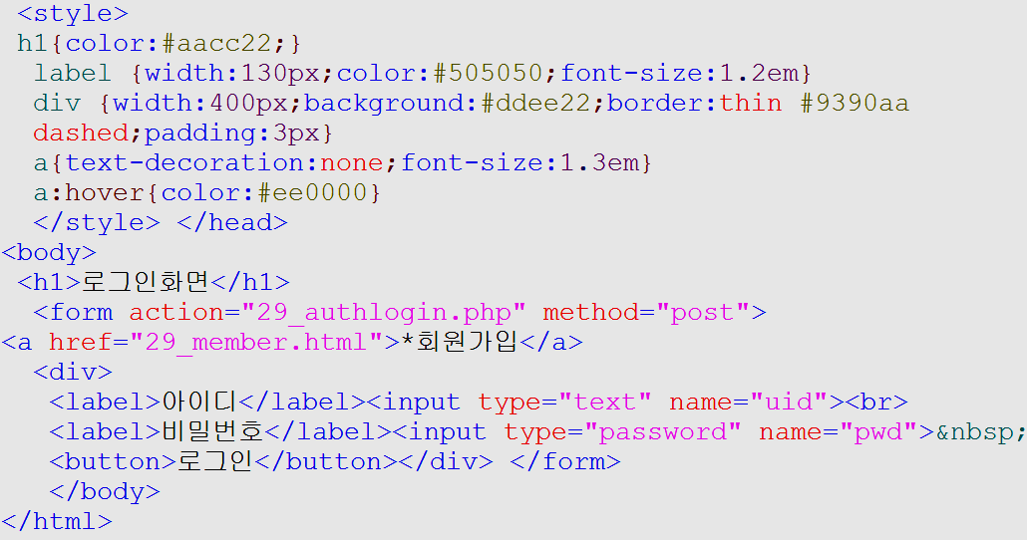
1. 회원가입
29. 회원가입 처리
2. 로그인 화면 디자인(HTML/CSS)
1) “회원가입”을 누르면 회원가입화면이 나타날 수 있도록 링크 걸어줌
2) 아이디/비밀번호 입력시 요청정보를 실행할 파일을 정확히 기술
29_login.html
디자인 위한 css – 보기 좋게 해준다.
회원가입 로그인 처리 프로그램
회원가입 입력화면으로 링크

Slide 6
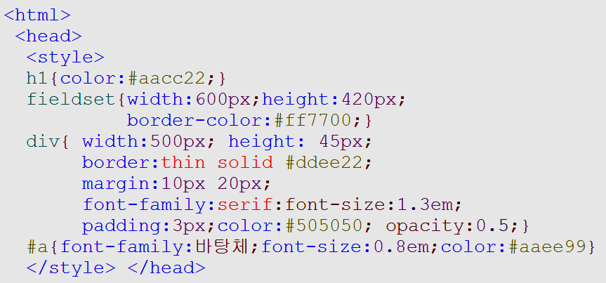
1. 회원가입
29. 회원가입 처리
3. 회원가입 화면 양식 디자인
Html5의 폼 양식 이용하여 되도록이면 자바스크립트 없이도 기본 에러체크 되도록 디자인
29_member.html
디자인 위한 css 기술부분 이다.

Slide 7
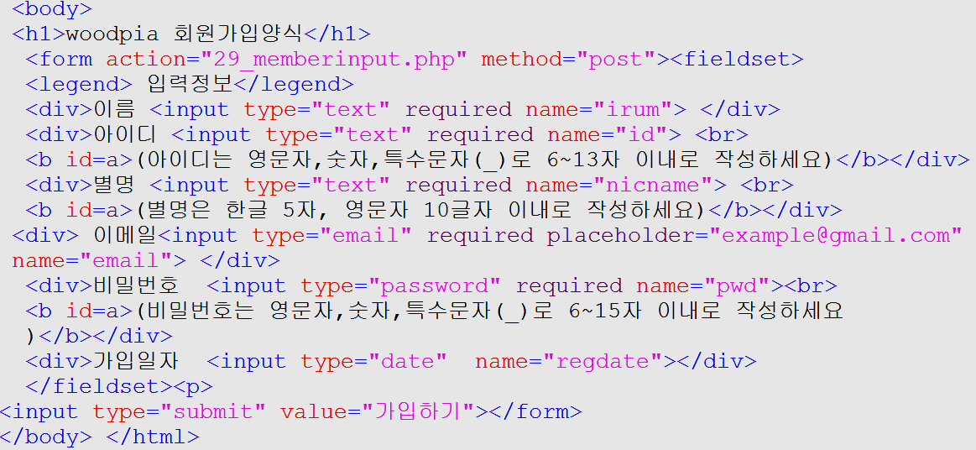
1. 회원가입
29. 회원가입 처리
3. 회원가입 화면 양식 디자인
Html5의 폼 양식 이용하여 되도록이면 자바스크립트 없이도 기본 에러체크 되도록 디자인
29_member.html

Slide 8
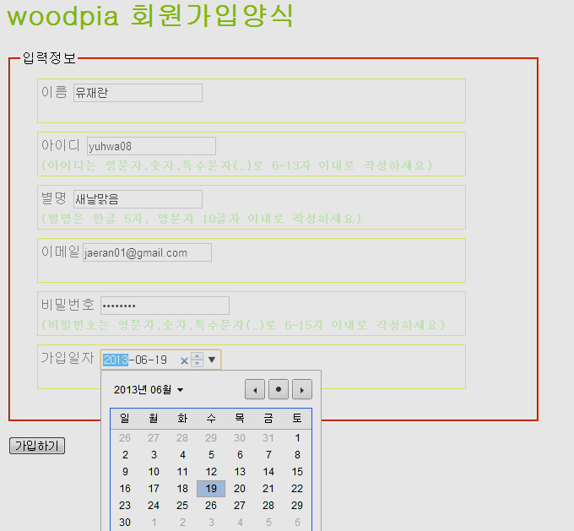

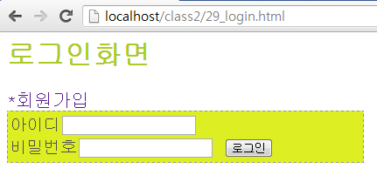
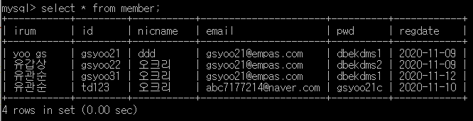
2. 일반사용자 로그인
30. 일반사용자 로그인
II. 회원가입 DB 저장과 일반 사용자 로그인
1) 회원 가입시 DB – member 테이블에 저장
2) 사용자의 id/pw가 DB에 존재하면 세션을 통해 별명,가입일자로 화면에 환영 메시지를 표시
29_member.html
29_memberinput.php
29_login.html

Slide 9
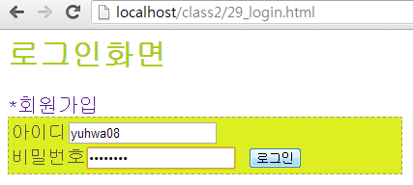
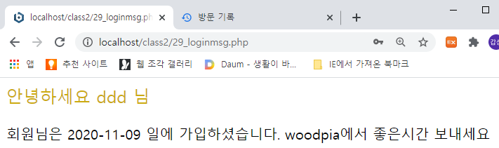
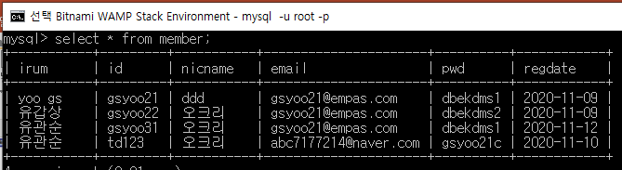
2. 일반사용자 로그인
30. 일반사용자 로그인
II. 회원가입 DB 저장과 일반 사용자 로그인
1) DB에 등록된 회원이 회원이 로그인 하면 환영 메시지 전달
2) 필요시 다른 프로그램 연결

Slide 10
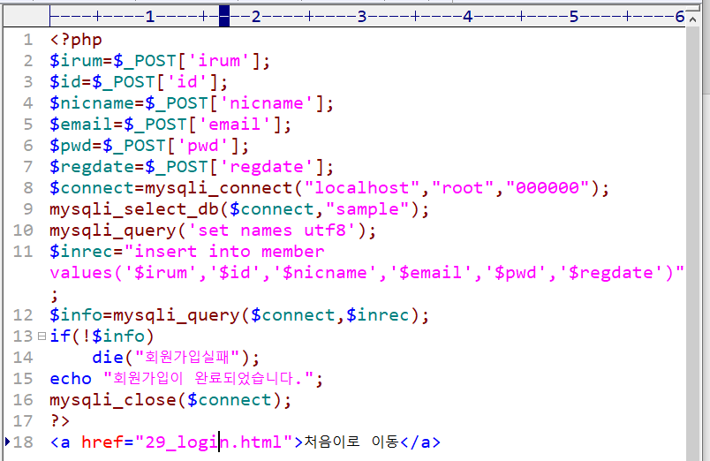
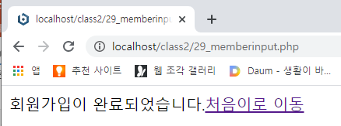
2. 일반사용자 로그인
30. 일반사용자 로그인
1. 회원 가입 내용을 DB에 저장
29_memberinput.php
회원가입 입력 폼에서 받은 내용을 변수에 저장
member 테이블에 저장
가입이 완료되면 로그인화면 통해 로그인 유도

Slide 11
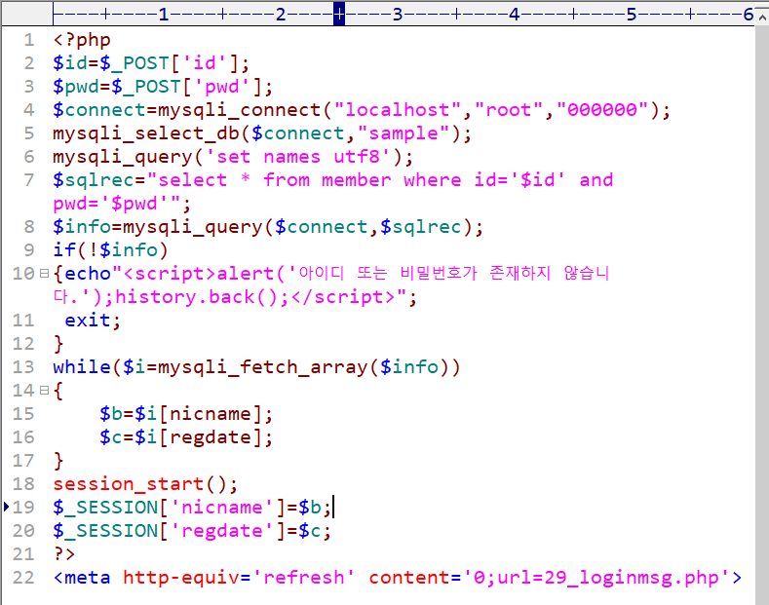
2. 일반사용자 로그인
30. 일반사용자 로그인
2. 일반 로그인 처리(ID/PWD)
29_authlogin.php
아이디/비밀번호 입력하면 DB에서 조회하여 해당 결과에서 세션정보 이용하여 화면에 로그온표시
DB Table에 해당 조회결과 없는 경우
Back 하여 사용자에게 재 입력을 요구
조회결과 해당 레코드 읽어오면 우리가 필요한 nicname, regdate만 읽어서 변수에 저장
세션변수 생성하여 이들을 이용하여 사용자에게 로그온정보 표시
세션을 읽어서 로그온 화면 구성 위해 자동이동

Slide 12
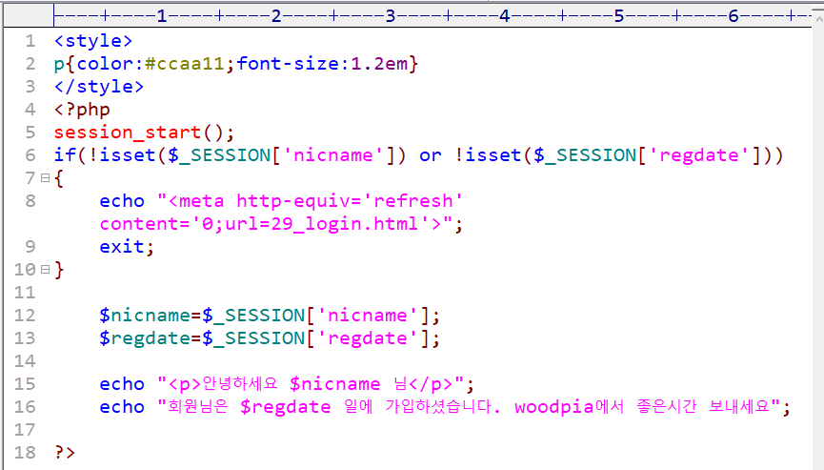
2. 일반사용자 로그인
30. 일반사용자 로그인
3. 일반 로그인 처리(세션 정보 처리)
세션 정보를 읽어서 닉네임 및 가입 일자를 메시지 화면으로 표시해 준다.
29_loginmsg.php
count=0 는 즉시 29_login.html로 가라.

Slide 13
프로그램 실습
2교시 : 프로그램 실습
1.
회원 가입 - 디자인
2.
회원가입 / 로그인

Slide 14
회원관리 실습(1)
31. 회원관리 실습
작업1. 회원정보를 저장하기 위한 member테이블 생성작업
29_membertable.php
<?php
$connect=mysqli_connect("localhost","root","000000");
mysqli_select_db($connect,"sample");
$str="create table member(irum varchar(10) not null,id varchar(13) not null,nicname varchar(10) not null,email varchar(30) not null,pwd varchar(15) not null, regdate date,primary key(id))";
$qry=mysqli_query($connect,$str);
if(!$qry)
die("테이블 작성실패");
else
echo "테이블이 생성되었습니다.";
mysqli_close($connect);
?>

Slide 15
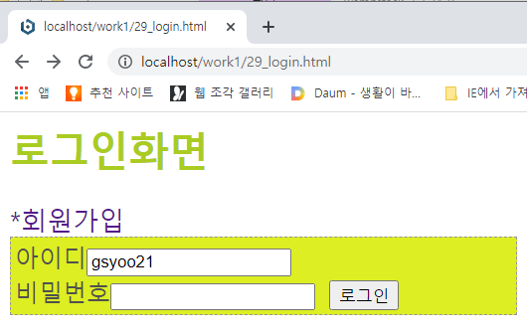
회원관리 실습(2)
31. 회원관리 실습
작업2. 로그인 디자인 화면
<html>
<head>
<style>
h1{color:#aacc22;}
label {width:130px;color:#505050;font-size:1.2em}
div {width:400px;background:#ddee22;border:thin #9390aa dashed;padding:3px}
a{text-decoration:none;font-size:1.3em}
a:hover{color:#ee0000}
</style> </head>
<body>
<h1>로그인화면</h1>
<form action="29_authlogin.php" method="post">
<a href="29_member.html">*회원가입</a>
<div>
<label>아이디</label><input type="text" name="id"><br>
<label>비밀번호</label><input type="password" name="pwd">&nbsp;
<button>로그인</button></div> </form>
</body>
</html>
29_login.html

Slide 16
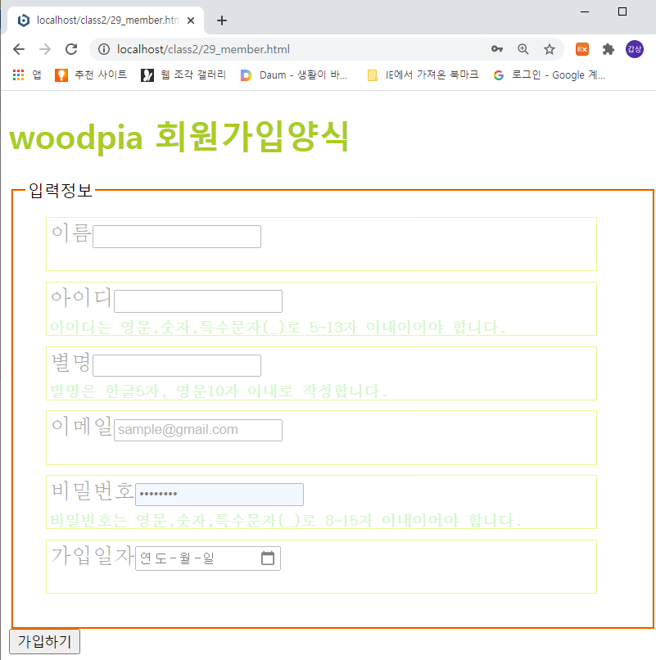
회원관리 실습(3)
31. 회원관리 실습
작업3. 회원가입 화면양식
<html>
<head>
<style>
h1{color:#aacc22;}
fieldset{width:600px;height:420px;
border-color:#ff7700;}
div{ width:530px; height: 45px;
border:thin solid #ddee22;
margin:10px 20px;
font-family:serif;font-size:1.3em;
padding:3px;color:#505050; opacity:0.5;}
#a{font-family:바탕체;font-size:0.7em;color:#aaee99}
</style>
</head>
<body>
<h1>woodpia 회원가입양식</h1>
<form action="29_memberinput.php" method="post">
<fieldset>
<legend>입력정보</legend>
<div>이름<input type="text" required name="irum"></div>
<div>아이디<input type="text" required name="id"><br>
<b id=a>아이디는 영문,숫자,특수문자(_)로 5~13자 이내이어야 합니다.</b></div>
<div>별명<input type="text" required name="nicname"><br>
<b id=a>별명은 한글5자, 영문10자 이내로 작성합니다.</b></div>
<div>이메일<input type="email" required name="email" placeholder="sample@gmail.com"></div>
<div>비밀번호<input type="password" required name="pwd"><br>
<b id=a>비밀번호는 영문,숫자,특수문자(_)로 8~15자 이내이어야 합니다.</b></div>
<div>가입일자<input type="date" name="regdate"></div>
</fieldset>
<input type="submit" value="가입하기">
</form>
</body>
</html>
29_member.html

Slide 17
회원관리 실습(4)
31. 회원관리 실습
작업4. 회원가입내용 DB에 저장하는 작업
<?php
$irum=$_POST['irum'];
$id=$_POST['id'];
$nicname=$_POST['nicname'];
$email=$_POST['email'];
$pwd=$_POST['pwd'];
$regdate=$_POST['regdate'];
$connect=mysqli_connect("localhost","root","000000");
mysqli_select_db($connect,"sample");
mysqli_query('set names utf8');
$inrec="insert into member values('$irum','$id','$nicname','$email','$pwd','$regdate')";
$info=mysqli_query($connect,$inrec);
if(!$info)
die("회원가입실패");
echo "회원가입이 완료되었습니다.";
mysqli_close($connect);
?>
<a href="29_login.html">처음이로 이동</a>
29_memberinput.php

Slide 18
회원관리 실습(5)
31. 회원관리 실습
작업5. 일반 로그인 작업
29_authlogin.php
<?php
$id=$_POST['id'];
$pwd=$_POST['pwd'];
$connect=mysqli_connect("localhost","root","000000");
mysqli_select_db($connect,"sample");
mysqli_query('set names utf8');
$sqlrec="select * from member where id='$id' and pwd='$pwd'";
$info=mysqli_query($connect,$sqlrec);
if(!$info)
{echo"<script>alert('아이디 또는 비밀번호가 존재하지 않습니다.');history.back();</script>";
exit;
}
while($i=mysqli_fetch_array($info))
{
$b=$i[‘nickname’];
$c=$i[‘regdate’];
}
session_start();
$_SESSION['nicname']=$b;
$_SESSION['regdate']=$c;
?>
<meta http-equiv='refresh' content='0;url=29_loginmsg.php'>

Slide 19
회원관리 실습(6)
31. 회원관리 실습
작업6. 로그온화면 결과표시
<style>
p{color:#ccaa11;font-size:1.2em}
</style>
<?php
session_start();
if(!isset($_SESSION['nicname']) or !isset($_SESSION['regdate']))
{
echo "<meta http-equiv='refresh' content='0;url=29_login.html'>";
exit;
}
$nicname=$_SESSION['nicname'];
$regdate=$_SESSION['regdate'];
echo "<p>안녕하세요 $nicname 님</p>";
echo "회원님은 $regdate 일에 가입하셨습니다. woodpia에서 좋은 시간 보내세요";
?>
29_loginmsg.php

Slide 20
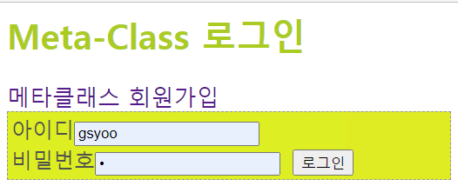
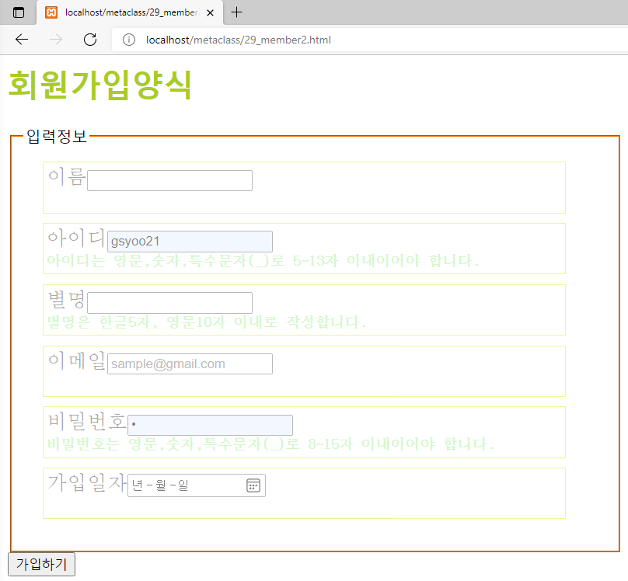
1. 회원가입
29. 회원가입 처리
II. 회원관리 사이트 구성 연습(1)
1) 회원관리 프로그램 응용 실습을 위하여 Meta-class 회원관리 프로그램을 작성해 본다.
마리아 DB를 활용하여 metaclass 데이터 베이스를 생성하여 member 테이블과 manager 테이블을 구성
3) 앞서 실습한 내용을 토대로 프로그램 코드를 수정하여 테스트 해보도록 한다.
29_login.html
29_member.html
29_authlogin.php
Member 테이블
29_membertable.php
필드명 | 타입 | 자릿수 | 비고
irum | varchar | 10 | Nut null
id | varchar | 13 | 기본 키
nicname | varchar | 10 | Nut null
email | varchar | 30 | Nut null
pwd | varchar | 15 | Nut null
regdate | date
29_memberinput.php

Slide 21
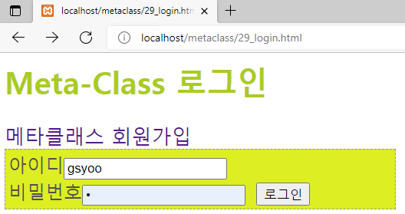
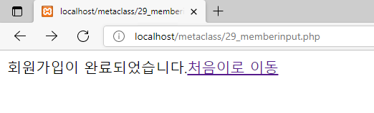
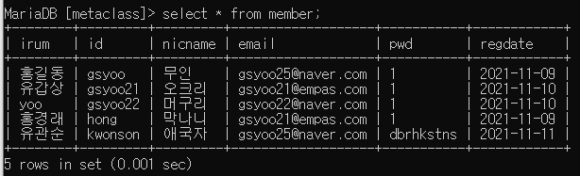
2. 일반사용자 로그인
30. 일반사용자 로그인
II. 회원관리 사이트 구성 연습(2)
4) DB에 등록된 회원이 로그인 하면 환영 메시지 전달
5) 필요시 다른 프로그램 연결하여 프로그램을 구성하는 실습 진행

Slide 22
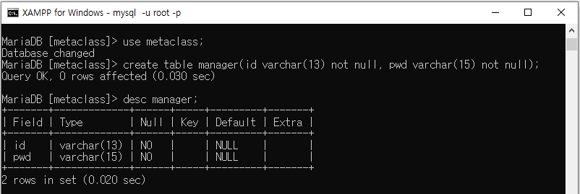
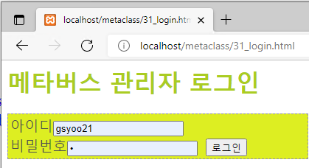
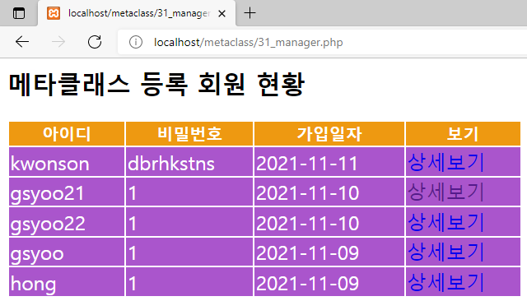
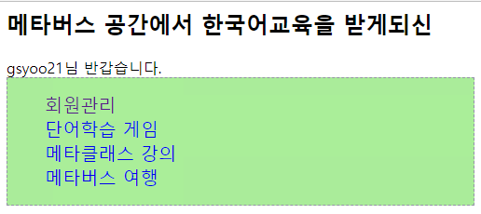
2. 일반사용자 로그인
30. 일반사용자 로그인
II. 회원관리 사이트 구성 연습(3)
6) 관리지테이블(manager) 테이블을 구성하고 관리자 로그인 화면 처리 구성
7) 회원관리 테이블의 내용을 수정/삭제/추가에 대한 프로그램을 작성
8) 추가적인 메뉴구성을 통한 프로그램 작성 실습 진행

Slide 23
3교시 : 관리자 화면 처리
3.
관리자-회원현황 조회

Slide 24
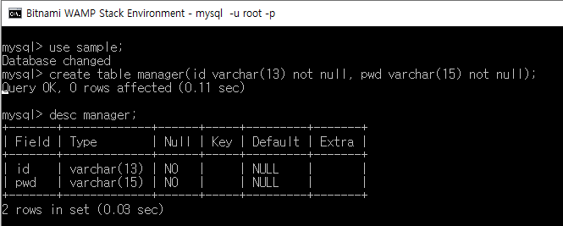
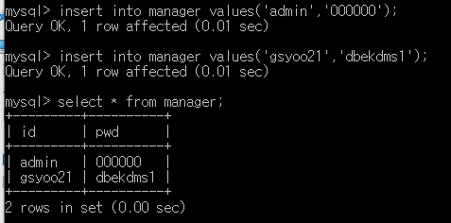
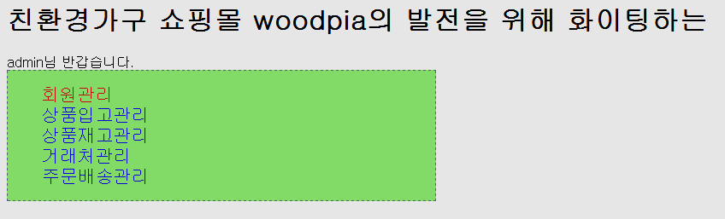
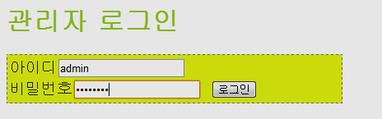
3. 관리자 화면 처리
31. 관리자화면 처리
III. 관리자 화면에서 회원정보 조회
1) 관리자 전용 DB테이블 생성 – manager테이블에 id, pwd 별도로 저장
1) 콘솔에서 manager 테이블을 생성
2) manager 테이블에 관리자 id/pwd 레코드 삽입
2) 관리자 로그인 화면에서 로그인시 관리자 화면이 나타나고 여기서 “회원관리” 메뉴 클릭하여 작업
3) 관리자 로그인 html 폼 작성
31_login.html
회원전체보기 페이지로 이동합니다.
31_adminmain.php

Slide 25
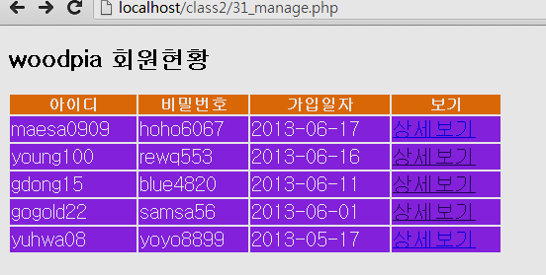
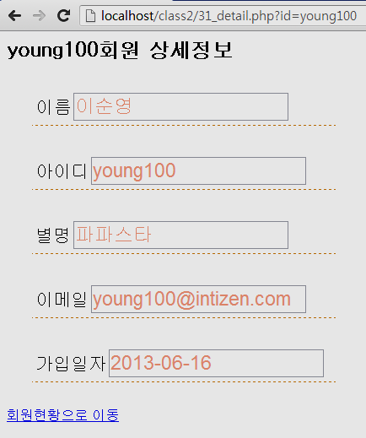
3. 관리자 화면 처리
31. 관리자화면 처리
3) 회원 현황 검색 후 개별 상세정보 조회
회원전체화면
관리자가 해당 회원에 대해 자세한 정보를
보고자 할 경우 ‘상세보기’를 클릭
클릭하면 이전화면으로 돌아오도록 한다.

Slide 26
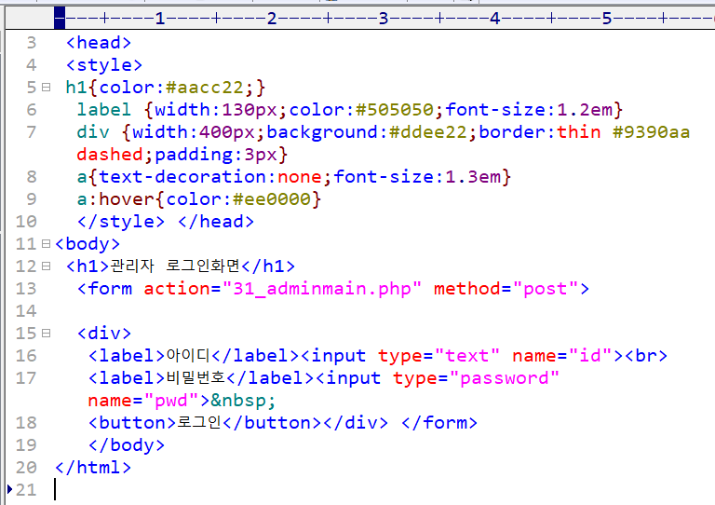
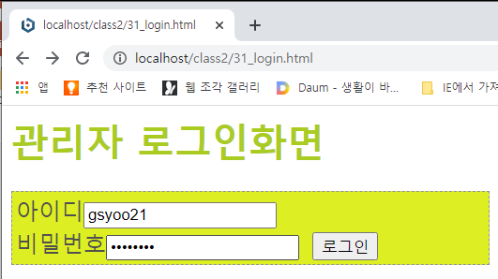
3. 관리자 화면 처리
31. 관리자화면 처리
1. 관리자 로그인 – 메인 화면 표시
31_login.html
변경

Slide 27
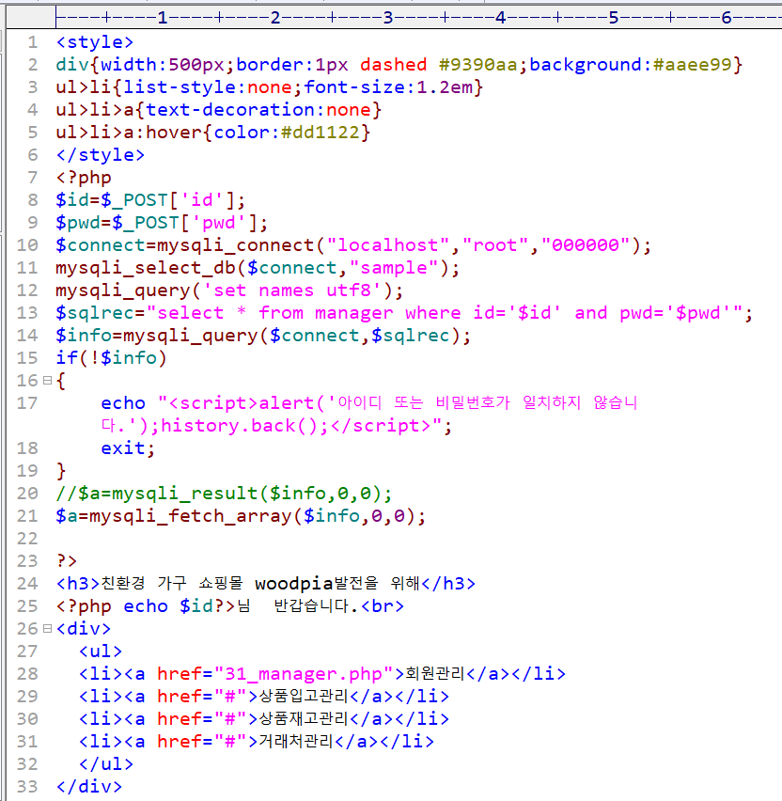
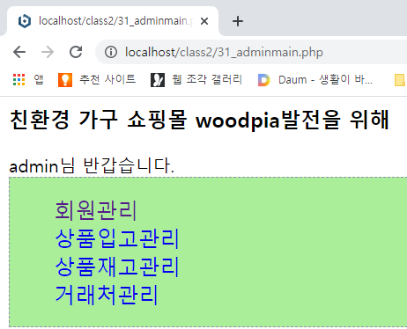
3. 관리자 화면 처리
31. 관리자화면 처리
31_adminmain.php
스타일 시트 지정
조회결과 id만 화면에 표시하면 되므로, mysql_fetch_array함수 이용
Html 중간에 php소스 삽입시 반드시 <?~?> 또는 <?php ~ ?>안에 내용기술
관리자가 취급하는 메뉴 기술

Slide 28
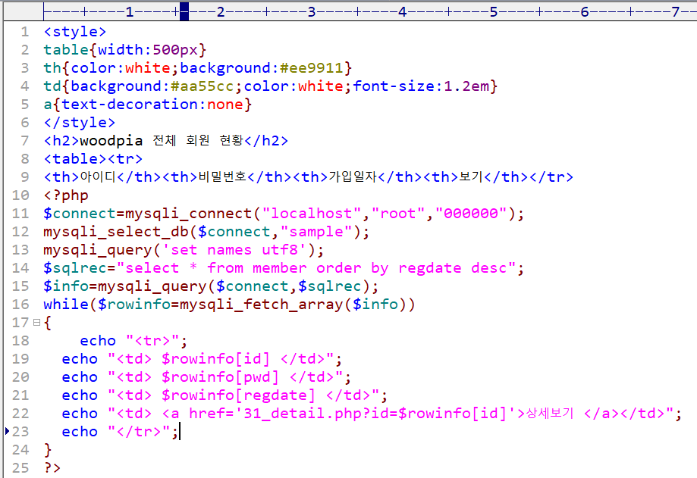
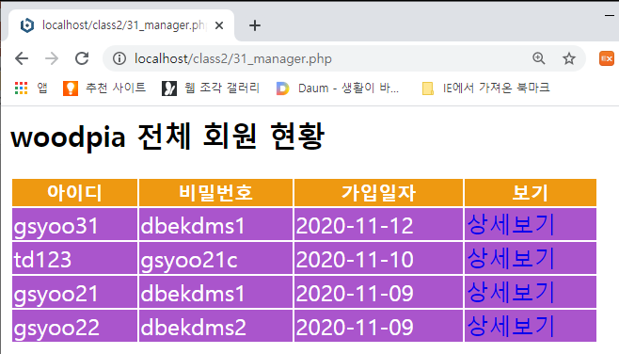
3. 관리자 화면 처리
31. 관리자화면 처리
2. 관리자 화면 – 회원 전체 조회결과
관리자의 수월한 작업을 위해 아이디,비밀번호,가입일자만 표시하되, 최근 가입한 아이디가 먼저 표시되도록 가입일자 역순으로 정렬하여 표시
31_manager.php
테이블에 표시할 것이므로 스타일시트 지정
테이블 헤더 지정
최근 가입일자 순으로 정렬
테이블 칸칸에 아이디,비번,가입일자 대입
관리자가 원하는 특정 회원에 대한 상세정보 이므로, 해당 행의 정보를 상세페이지로 넘겨 주어야 한다. 여기서는 해당 행의 정보로 아이디를 넘겨줍니다. 이때 따옴표에 주의해줘야 합니다. 여기서, 잘못되면 31_detail.php에서 쿼리를 실행하지 못합니다. 에러가 잘 나는 부분이니 천천히 작업해주세요.

Slide 29
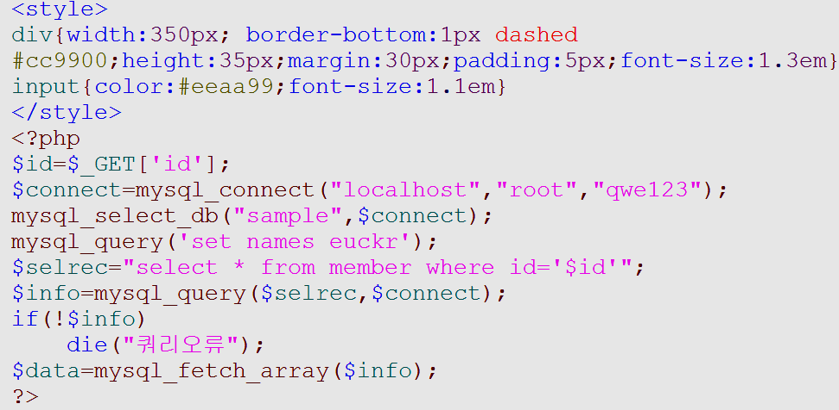
3. 관리자 화면 처리
31. 관리자화면 처리
3. 관리자 화면 – 회원 상세정보 확인(1)
31_detail.php
출력폼에 대한 스타일시트
이 부분이 ‘상세보기’ 클릭할 때 넘어오는 id정보이다.
오류가 잘 나는 부분이어서 쿼리실행 성공여부를 확인하기 위해 기술한다.
해당 id에 대한 정보는 1행 밖에 없으므로 곧바로 data배열변수로 받는다.

Slide 30
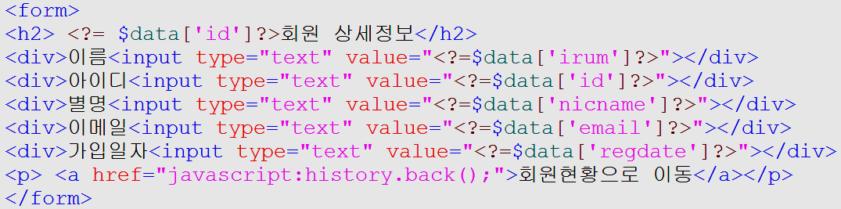
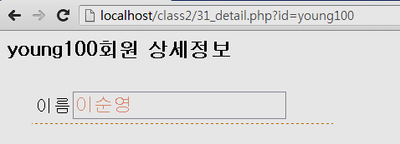
3. 관리자 화면 처리
31. 관리자화면 처리
3. 관리자 화면 – 회원 상세정보 확인(2)
31_detail.php
이전화면으로 돌아가도록 링크설정
Text에 조회결과를 표시하는 것이므로 Value속성에 data배열변수의 각 항목을 대입해주면 되는 것이다.

Slide 31
프로그램 실습
4교시 : 프로그램 실습
3.
관리자-회원현황 조회

Slide 32
프로그램 실습
4교시 : 프로그램 실습
3.
관리자-회원현황 조회

Slide 33
관리자화면 실습(1)
31. 관리자화면 실습
작업1. 관리자회원 테이블 작성
1) 관리자 전용 테이블 –manager테이블에 id,pw 별도로 저장
2) 관리자 로그인 화면에서 로그인시 관리자 화면이 나타나고 여기서 “회원관리” 메뉴 클릭하여 작업
1. Manager 테이블은 직접 mysql콘솔상에서 생성한다.
3. Manager 테이블 내용을 확인한다.
2. 관리자 회원 아이디 및 패스워드 mysql콘솔상에서 생성한다.

Slide 34
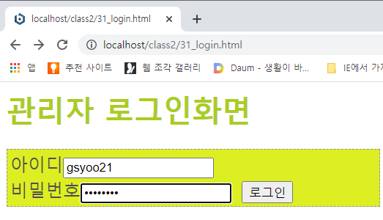
관리자화면 실습(2)
31. 관리자화면 실습
작업2. 관리자 로그인 작업
<html>
<head>
<style>
h1{color:#aacc22;}
label {width:130px;color:#505050;font-size:1.2em}
div {width:400px;background:#ddee22;border:thin #9390aa dashed;padding:3px}
a{text-decoration:none;font-size:1.3em}
a:hover{color:#ee0000}
</style> </head>
<body>
<h1>관리자 로그인화면</h1>
<form action="31_adminmain.php" method="post">
<div>
<label>아이디</label><input type="text" name="id"><br>
<label>비밀번호</label><input type="password" name="pwd">&nbsp;
<button>로그인</button></div> </form>
</body>
</html>
</html>
31_login.html

Slide 35
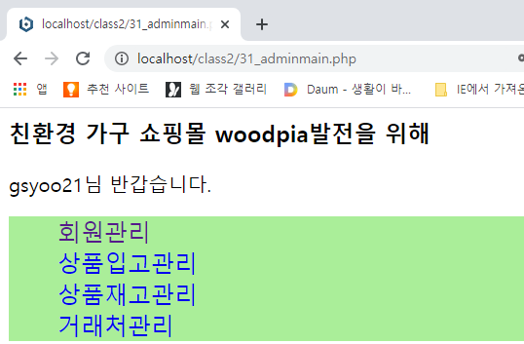
관리자화면 실습(3)
31. 관리자화면 실습
작업3. 관리자 메인 화면표시
<style>
div{width:500px;border:1px dashed 9390aa;background:#aaee99}
ul>li{list-style:none;font-size:1.2em}
ul>li>a{text-decoration:none}
ul>li>a:hover{color:#dd1122}
</style>
<?php
$id=$_POST['id'];
$pwd=$_POST['pwd'];
$connect=mysqli_connect("localhost","root","000000");
mysqli_select_db($connect,"sample");
mysqli_query('set names utf8');
$sqlrec="select * from manager where id='$id' and pwd='$pwd'";
$info=mysqli_query($connect,$sqlrec);
if(!$info)
{ echo "<script>alert('아이디 또는 비밀번호가 일치하지 않습니다.');history.back();</script>"; exit; }
$a=mysqli_fetch_array($info,0,0);
?>
<h3>친환경 가구 쇼핑몰 woodpia발전을 위해</h3>
<?php echo $id?>님 반갑습니다.<br>
<div>
<ul>
<li><a href="31_manager.php">회원관리</a></li>
<li><a href="#">상품입고관리</a></li>
<li><a href="#">상품재고관리</a></li>
<li><a href="#">거래처관리</a></li>
</ul>
31_adminmain.php

Slide 36
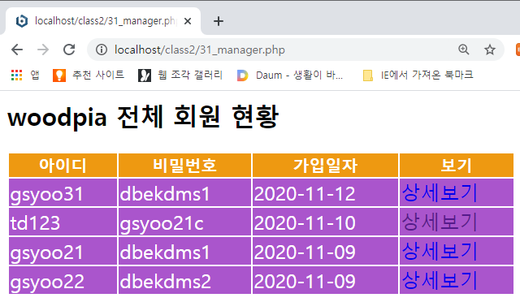
관리자화면 실습(4)
31. 관리자화면 실습
작업4. 회원전체 조회결과 표시작업
<style>
table{width:500px}
th{color:white;background:#ee9911} td{background:#aa55cc;color:white;font-size:1.2em}
a{text-decoration:none}
</style>
<h2>woodpia 전체 회원 현황</h2>
<table><tr>
<th>아이디</th><th>비밀번호</th><th>가입일자</th><th>보기</th></tr>
<?php
$connect=mysqli_connect("localhost","root","000000");
mysqli_select_db($connect,"sample");
mysqli_query('set names utf8');
$sqlrec="select * from member order by regdate desc";
$info=mysqli_query($connect,$sqlrec);
while($rowinfo=mysqli_fetch_array($info))
{ echo "<tr>";
echo "<td> $rowinfo[id] </td>";
echo "<td> $rowinfo[pwd] </td>";
echo "<td> $rowinfo[regdate] </td>";
echo "<td> <a href='31_detail.php?id=$rowinfo[id]'>상세보기 </a></td>";
echo "</tr>"; }
?>
31_manager.php

Slide 37
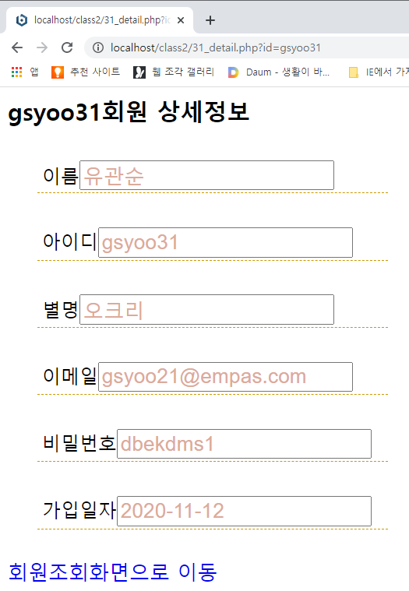
관리자화면 실습(5)
31. 관리자화면 실습
작업5. 회원 상세정보 확인하는 작업
31_detail.php
<style>
div{width:350px;border-bottom:1px dashed #cc9900;height:28px;margin:30px;padding:5px;font-size:1.2em}
input{color:#ddaa99;font-size:1.1em} a{text-decoration:none;font-size:1.3em} a:hover{color:#ddaa88}
</style>
<?php
$id=$_GET['id'];
$connect=mysqli_connect("localhost","root","000000");
mysqli_select_db($connect,"sample");
mysqli_query('set names utf8');
$sqlrec="select * from member where id='$id'";
$info=mysqli_query($connect,$sqlrec);
if(!$info)
die("쿼리실패!!");
$data=mysqli_fetch_array($info);
?>
<form>
<h2> <?=$data['id']?>회원 상세정보</h2>
<div>이름<input type="text" value="<?=$data['irum']?>"></div>
<div>아이디<input type="text" value="<?=$data['id']?>"></div>
<div>별명<input type="text" value="<?=$data['nicname']?>"></div>
<div>이메일<input type="text" value="<?=$data['email']?>"></div>
<div>비밀번호<input type="text" value="<?=$data['pwd']?>"></div>
<div>가입일자<input type="text" value="<?=$data['regdate']?>"></div>
</form>
<p><a href="javascript:history.back()">회원조회화면으로 이동</a>

Slide 38
목차
14주차 : 게시판 프로그램
1.
게시판 – 개요와 글 등록 작업
2.
게시판 – 목록표시/상세보기

